Slide 1


SINH LÝ LIỀN XƯƠNG VÀ ỨNG DỤNG LÂM SÀNG
Sinh viên: Lê Viết Thanh
Võ Hoài Bảo

Slide 2
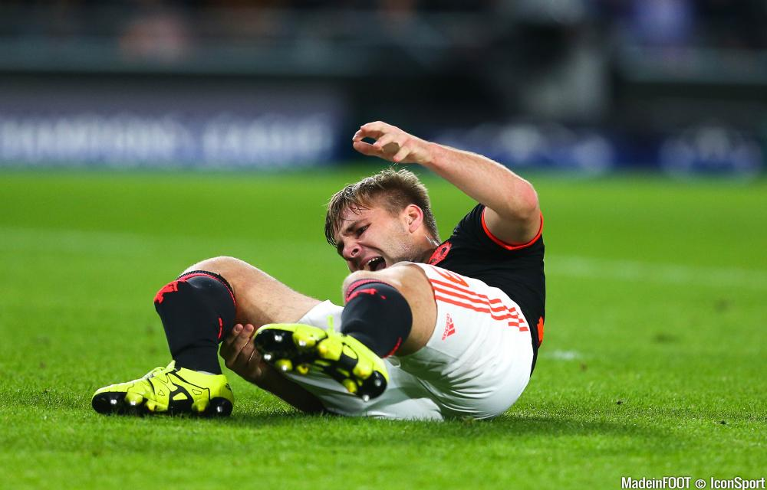
Đặt vấn đề
15/09/2015

Slide 3
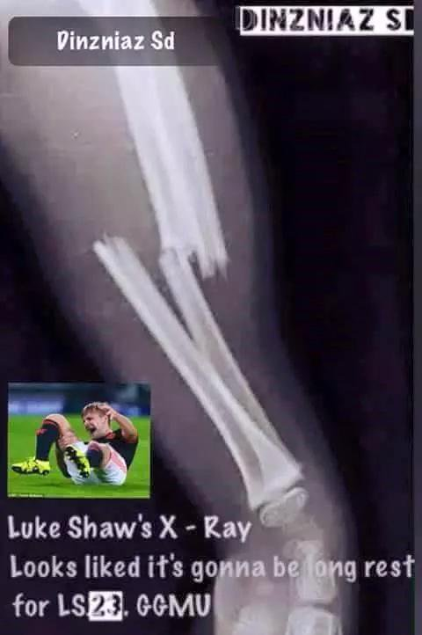

Slide 4
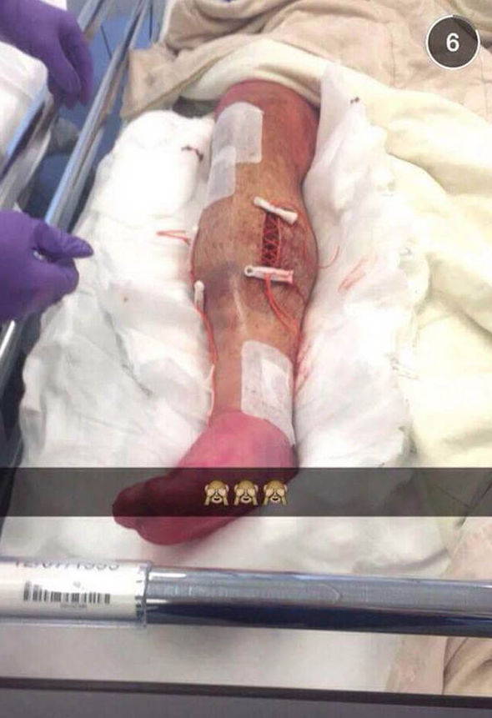
Case study:

Slide 5

Mục tiêu
Nhắc lại giải phẫu và mạch máu nuôi xương.
Các giai đoạn của quá trình liền xương.
Vấn đề lựa chọn phương pháp điều trị gãy xương thích hợp.
Vận dụng vào việc phục hồi chức năng bệnh nhân sau điều trị gãy xương.
1

Slide 6
Giải phẫu xương và mạch máu nuôi xương

Slide 7
Xương có bao nhiêu chức năng?
Đó là những chức năng gì?

Slide 8
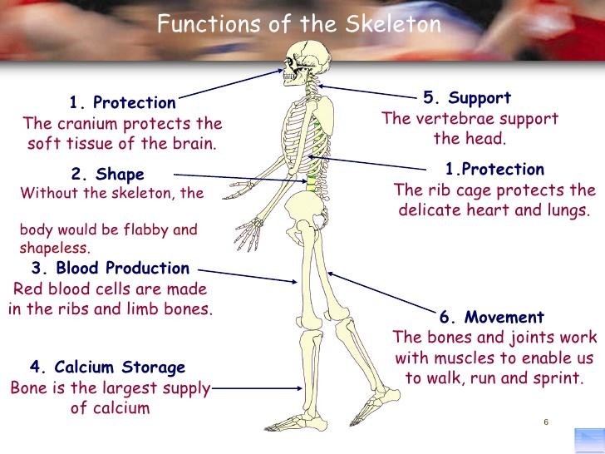

Slide 9
Xương-một mô động
Nâng đỡ cơ thể
Bảo vệ các cơ quan quan trọng
Cho phép cơ thể chuyển động.
Nguồn dự trữ canxi.
Cung cấp máu cho cơ thể.
Duy trì hình dạng cho cơ thể.

Slide 10
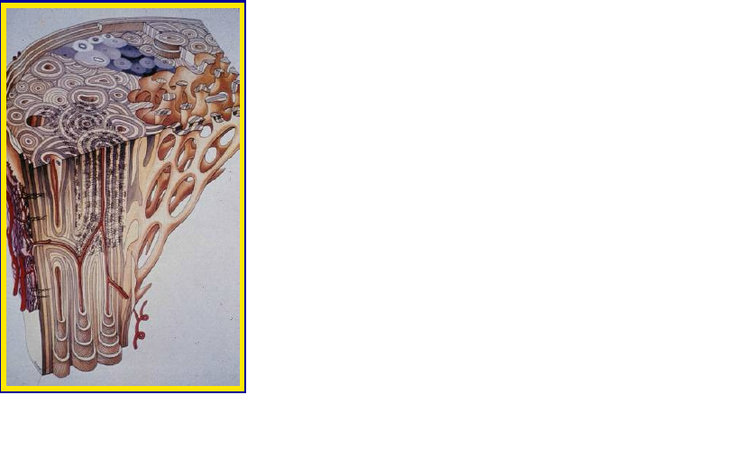
Cấu trúc xương
70% là chất vô cơ muối canxi.
20% là chất hữu cơ: tế bào, collagen.
10% là nước.

Slide 11
Xương được chia làm 4 nhóm chính:
Xương dài
Xương ngắn
Xương dẹt
Xương vô định hình

Slide 12
Xương dài: xương cánh tay, xương đùi…
Xương ngắn: xương cổ tay, cổ chân
Xương dẹt: xương sọ, xương bả vai, xương chậu
Xương vô định hình: xương đốt sống, xương hàm trên, hàm dưới.

Slide 13
Về mặt hình thái: xương gồm 2 loại:
Xương vỏ ( xương đặc ) chiếm 80% khối lượng của xương, tạo nên sự vững chắc của xương.
Xương xốp giúp cho chức năng chuyển hóa chất khoáng. Xương xốp ở đầu xương có nhiệm vụ truyền lực đến vỏ thân xương.

Slide 14
Đáp ứng sinh cơ học
Xương vỏ gãy khi căng quá 2%.
Xương xốp gãy khi căng quá 75%.
Khả năng hấp thu lực của xương xốp là tốt hơn do cấu trúc xốp dạng tổ ong của xương
Suthorn Bavonratanavech
Bệnh viện Bumrungrad

Slide 15
Điều này giải thích vì sao trong gãy xương (xương dài), đa số gãy ở thân xương hơn là ở hành xương

Slide 16
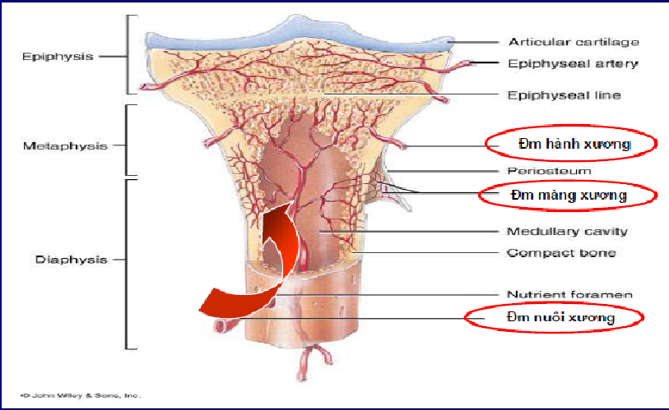
Mạch máu nuôi xương

Slide 17
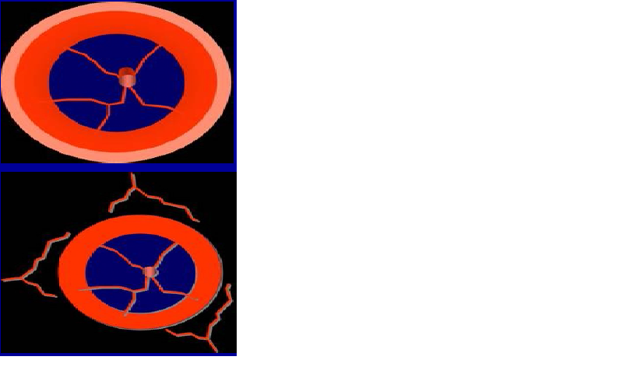
Mạch máu nuôi vỏ xương
2/3 trong của vỏ xương được nuôi bởi động mạch tủy xương.
1/3 ngoài của vỏ xương được nuôi bởi động mạch ngoài màng xương

Slide 18
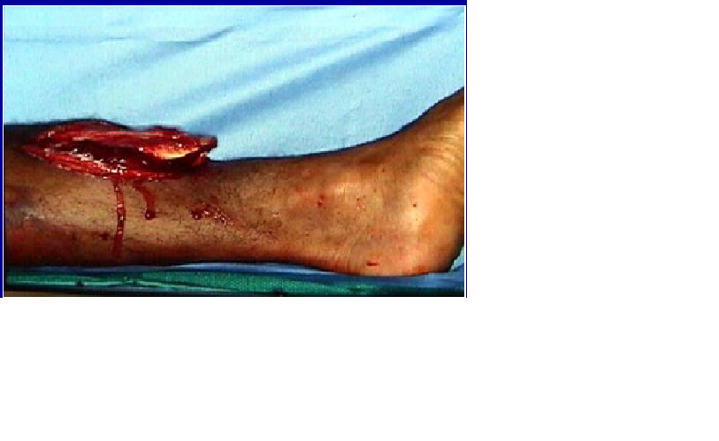
Gãy xương
Xương chịu lực quá tải.
Xương mất tính liên tục
Hậu quả:
Xương mất khả năng nâng đỡ.
Tổn thương mô mềm.
Tổn thương mạch máu nuôi xương

Slide 19
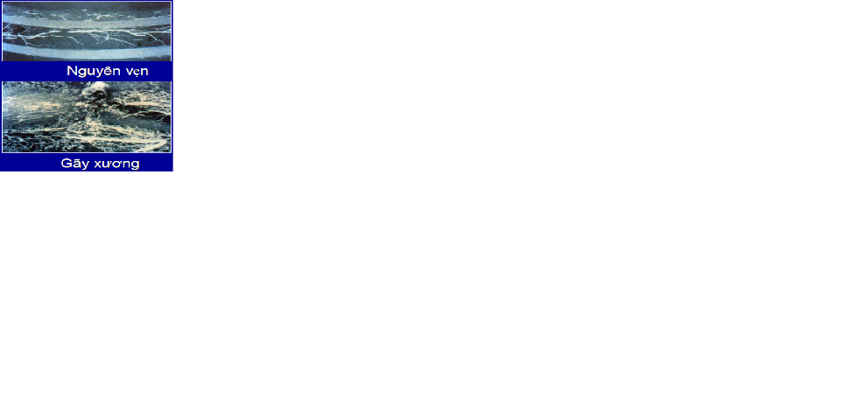
Gãy xương
Vỡ hệ thống Haversian.
Tổn thương mô mềm kèm mạch máu màng xương.
Hoại tử xương ở hai đầu gãy.

Slide 20
Liền xương là đáp ứng sinh học đối với tổn thương của xương do chấn thương nhằm phục hồi tính liên tục nguyên thủy của xương.

Slide 21
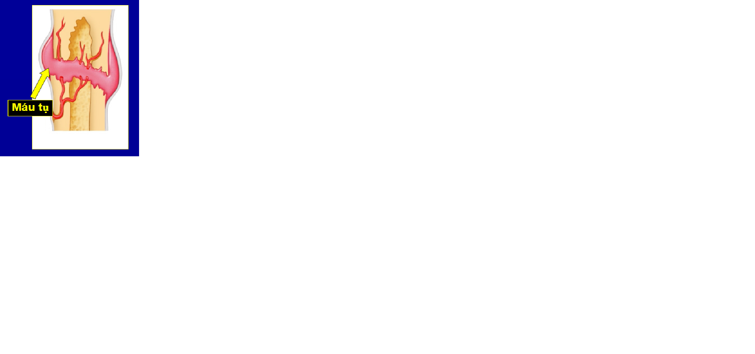
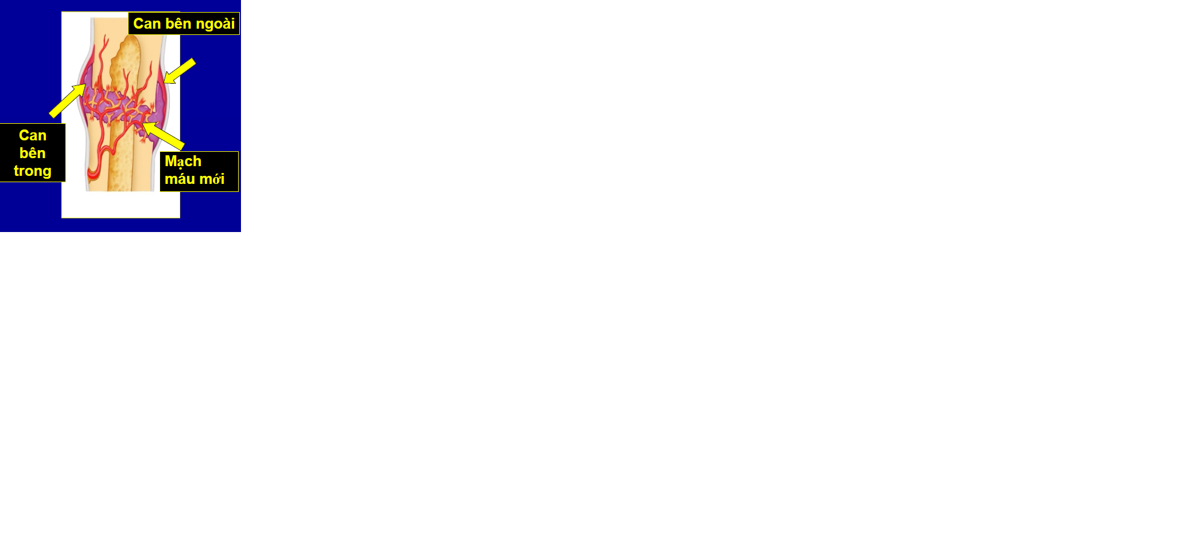
Các giai đoạn liền xương gián tiếp.
1) Viêm.
2) Can mềm.

Slide 22
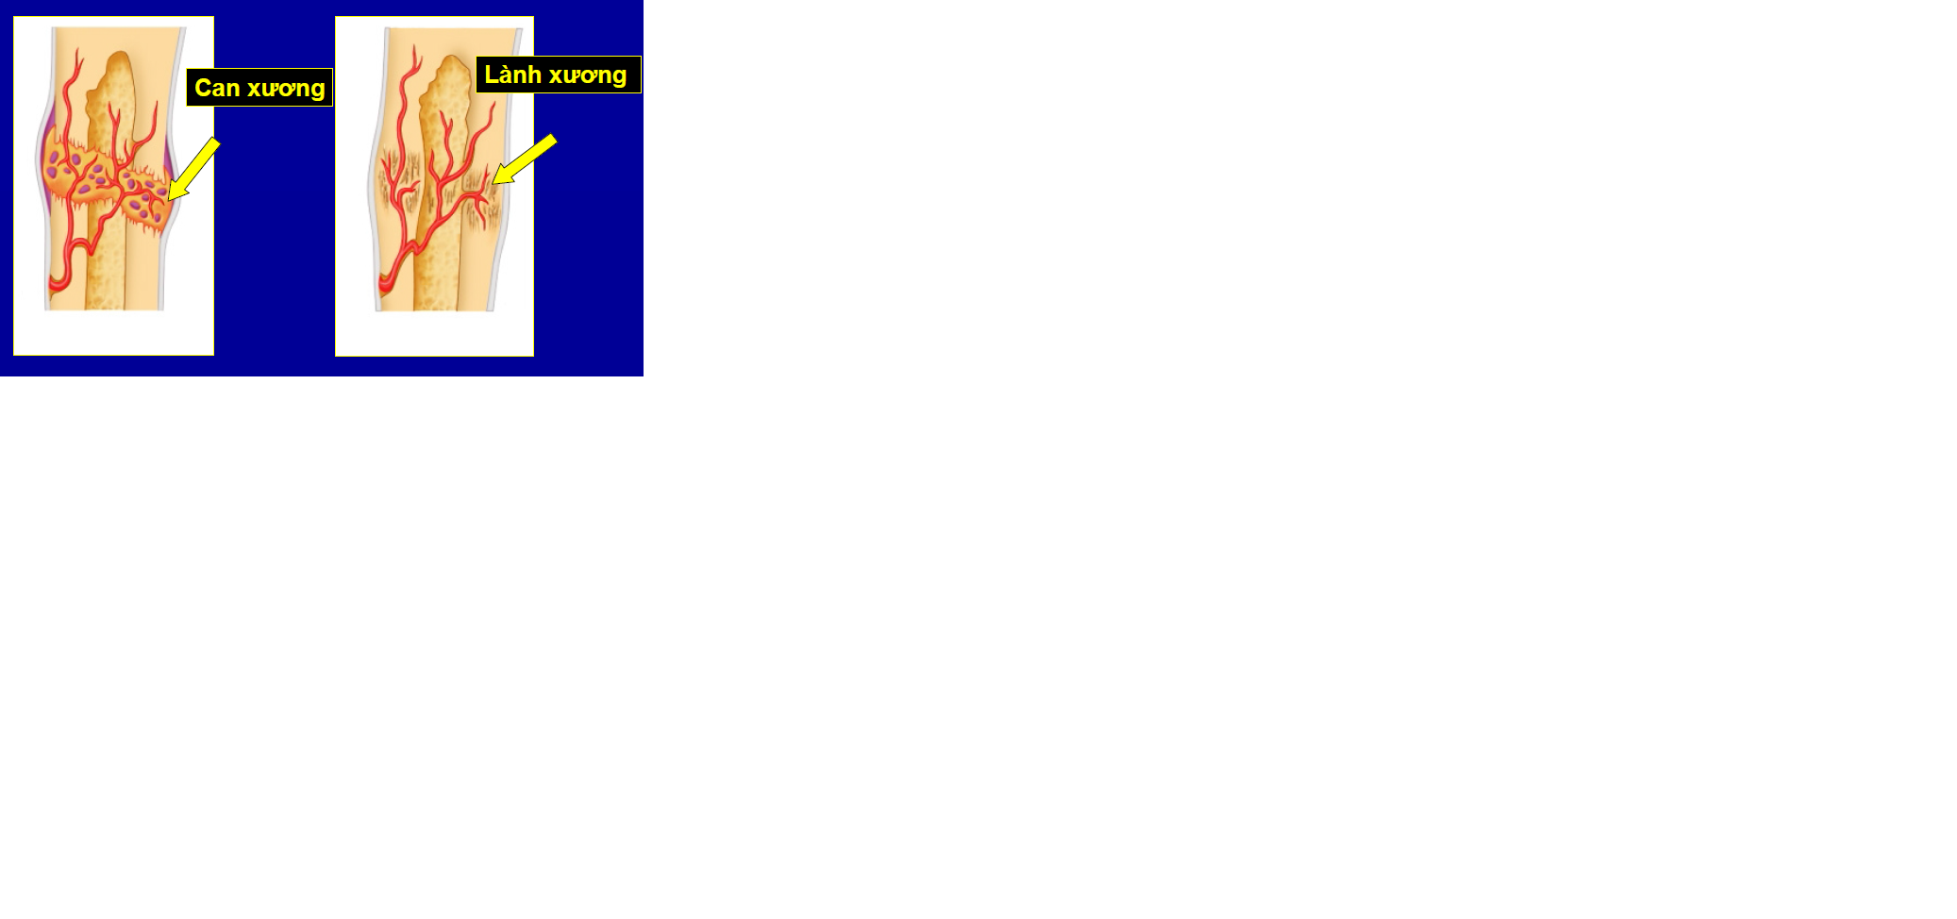
Các giai đoạn liền xương gián tiếp.
3) Can cứng
4) Tái tạo khuôn mẫu.

Slide 23
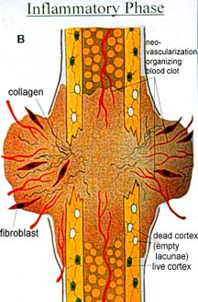

Slide 24
Viêm
Xuất hiện ngay sau khi xương gãy
Kéo dài 3 tuần
Đỉnh điểm: ngày thứ 3 đến ngày thứ 5 sau chấn thương
Trên nền của cục máu đông hình thành từ các TB viêm, các nguyên bào sợi xuất hiện tạo ra collagen dần thay thế cục máu đông bằng tổ chức hạt.

Slide 25
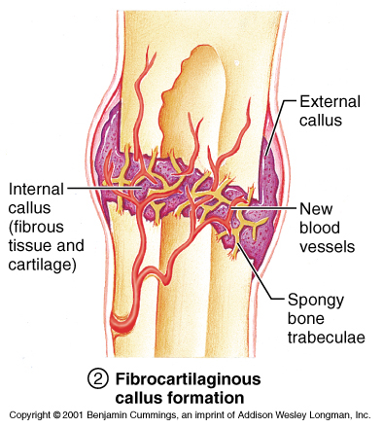

Slide 26
Can mềm
Kéo dài 1 đến 3 tuần
Hình thành các mạch máu tân tạo được tạo bởi các tế bào gốc tủy xương
Nguyên bào sụn hình thành nơi có nồng độ oxy thấp, sau đó hình thành các can sụn, tạo cầu nối 2 đầu xương gãy.
Nguyên bào xương tăng sinh nhanh chóng ở môi trường giàu oxy.

Slide 27
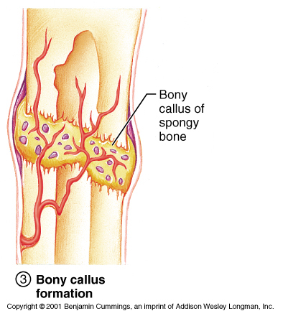

Slide 28
Can cứng
Kéo dài 2 đến 3 tháng.
Các TB sụn lắng đọng canxi tạo môi trường cho các TB gốc đi vào biến đổi thành các bè xương sắp xếp dọc theo các vi quản.
Sự cốt hóa tạo thành các bè xương cứng đảm bảo nối liền ổ gãy vững chắc

Slide 29
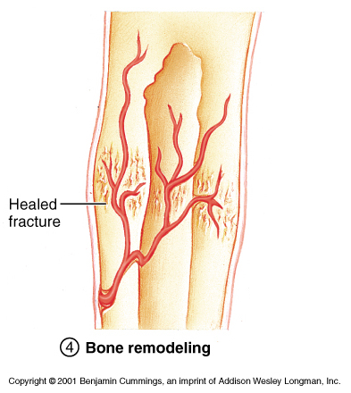

Slide 30
Tái tạo khuôn mẫu
Kéo dài từ 1 đến vài năm.
Sự sửa chữa được thực hiện bởi các BMU (bone modelizing unit) gồm có các hủy cốt bào và tạo cốt bào và diễn ra theo một trình tự lặp đi lặp lại.

Slide 31
Sự liền xương
Môi trường cơ học (tính vững chắc)
  Kỹ thuật/vật liệu để cố định vững chắc ổ gãy.
  Được kiểm soát bởi phẫu thuật viên.
Môi trường sinh học (tính sinh học)
  Phải có sự hiện diện của các tế bào đa năng còn sống.
  Bị tổn hại do chấn thương.
  Các yếu tố do phẫu thuật viên.

Slide 32
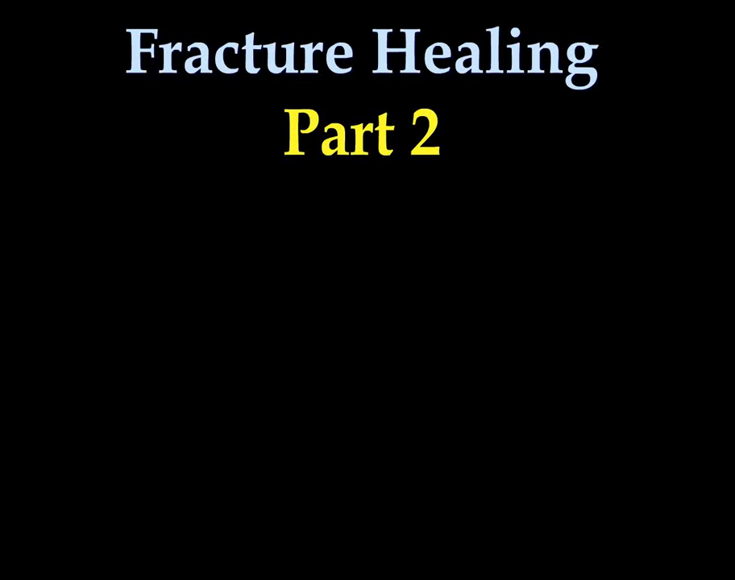

Slide 33
Môi trường cơ học (loại phương tiện kết hợp xương)
Hai kiểu liền xương
Gián tiếp
Tạo can xương.
Không phẫu thuật.
Kết hợp xương mềm dẻo.
Có cử động nhỏ nơi ổ gãy.
Trực tiếp
Không tạo can xương.
Tu bổ xương trực tiếp.
Kết hợp xương cứng chắc.
Không có dịch chuyển nơi ổ gãy

Slide 34
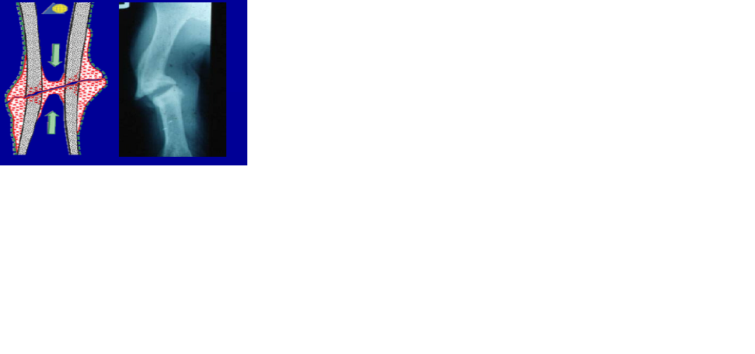
Liền xương gián tiếp
Cử động nhỏ nơi ổ gãy kích thích tạo can xương
Cử động quá nhiều sẽ gây mất vững, khớp giả

Slide 35
Liền xương gián tiếp
Bất động tương đối vững chắc:
  Bó bột
  Cố định ngoài
  Đinh nội tủy

Slide 36
Liền xương trực tiếp
Không tạo can
Tái tạo khuôn mẫu bên trong
Không có chuyển động giữa các mảnh gãy

Slide 37
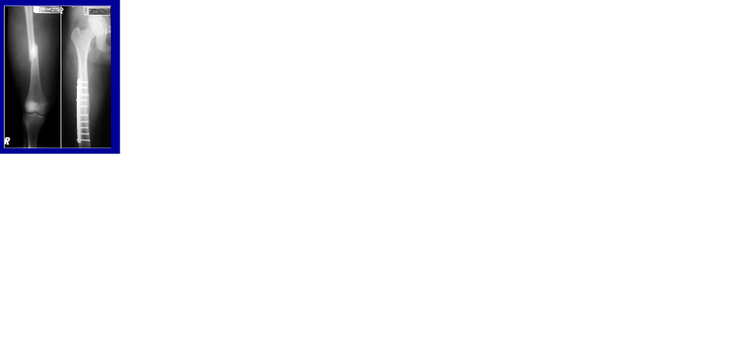
Liền xương trực tiếp
Vững tuyệt đối
  Nén ép giữa các mặt gãy
  Các xương trực tiếp tiếp xúc với nhau, không có chuyển động giữa các mặt gãy.
  Kỹ thuật Lag screws (vis nén ép)

Slide 38
Cả hai kiểu liền xương đều tốt. Cơ bản là phải hiểu được các điều kiện cơ học nào sẽ có một kiểu liền xương tương ứng trong điều trị gãy xương.

Slide 39
Bình luận
Theo bàn luận như trên thì gãy xương luôn luôn lành, vậy thì tại sao phải phẫu thuật?

Slide 40
Các chỉ định phẫu thuật bệnh nhân gãy xương
Gãy xương hở
Gãy di lệch mặt khớp
Khi không thể nắn, chồng khớp, không giữ thẳng trục
Bệnh nhân khó chịu với các phương pháp bảo tồn.

Slide 41
Vai trò của vật lý trong sự liền xương
Kích thích sự hình thành mô hạt giữa hai đầu xương để sớm chuyển thành can xương.
Tránh được sự cứng khớp hoặc sự giới hạn tầm vận động của khớp do sự hình thành mô sợi giữa các sợi gân và các mô quanh khớp.

Slide 42
Nguyên tắc điều trị gãy xương
Nắn chỉnh xương gãy khi có di lệch giữa 2 đầu xương, sau đó cố định bằng nẹp, bó bột.
Bất động xương gãy.
Mục đích:
  Tạo sức ép cần thiết giữa hai đầu xương để tạo một can xương tốt, tránh sự căng kéo lên vùng xương gãy bằng cách cố định các khớp ở phía trên và dưới chỗ gãy

Slide 43
  Ngừa di lệch, giảm đau.
  Thời gian bất động cần 2-3 tuần.
  Thời gian cần thiết cho sự liền xương ở 2 chi dưới gấp 2 lần chi trên (chi trên thường 6 tuần ở người lớn), gãy ngang thường nhanh liền hơn gãy xoắn và xiên.
các phương pháp cố định xương gãy:
  Cố định ngoài bằng nẹp bột, kim loại, plastic trên giàn kéo.
  Cố định trong bằng xuyên kim, đóng đinh nội tủy hay kết hợp nẹp vis trong các trường hợp gãy xương phải phẫu thuật.

Slide 44
Ứng dụng của sự liền xương trên lâm sàng
Tùy từng trường hợp gãy xương mà lựa chọn phương pháp cố định 2 đầu ổ gãy thích hợp.
Cân nhắc lựa chọn các phương pháp về mặt lợi, mặt hại.
Tiên lượng được thời gian liền xương đối với các kiểu gãy.
Hướng dẫn bệnh nhân phục hồi chức năng sau gãy xương để hạn chế biến chứng sau cố định xương

Slide 45
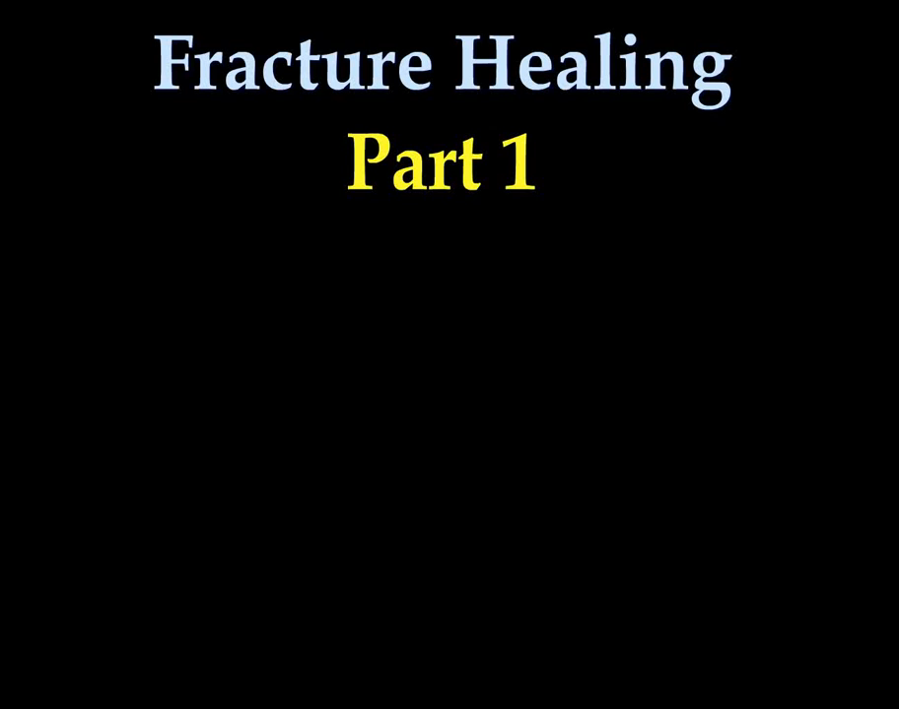
Video sự liền xương

Slide 46
Thời gian liền xương trung bình của các xương
Xương đốt ngón (Phalanges) | 3w
Xương đốt bàn (Metacarpals) | 4-6w
Xương quay (Distal radius) | 4-6w
Xương cẳng tay (lower arm) | 8-10w
Xương cánh tay (humerus) | 6-8w
Cổ xương đùi (femoral neck) | 12w
Thân xương đùi (femoral shaft) | 12w
Xương chày (Tibia) | 10w

Slide 47
Case study:

Slide 48


